Slide 1


LUYỆN TẬP
Bài 1:
N
a) Đặt tính rồi tính:
48 : 2
84 : 4
55 : 5
96 : 3
4
5
96
3
48
2
84
55
8
5
9
4
2
1
1
1
3
2
2
4
0
6
0
0
5
8
0
4
5
6
8
4
0
0
0
0

Slide 2
LUYỆN TẬP
Bài 1:
N
b) Đặt tính rồi tính (theo mẫu):
54 : 6
48 : 6
35 : 5
27 : 3
Mẫu:
5
27
3
54
6
48
6
35
42
6
27
54
48
35
9
42
9
8
7
7
0
0
0
0
0

Slide 3
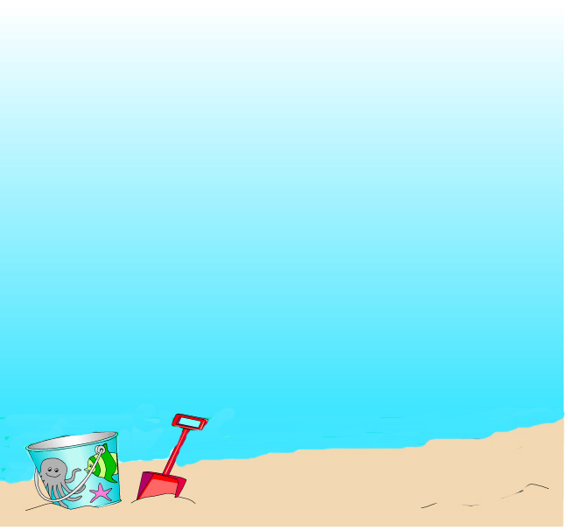

LUYỆN TẬP
N
1
Bài 2: Tìm
của : 20 cm; 40 km; 80 kg.
4
1
của 20 cm là… cm
5
4
1
của 40 km là… km
10
4
1
của 80 kg là … kg
20
4

Slide 4


LUYỆN TẬP
Bài 3:
Một quyển truyện có 84 trang, My đã đọc được số trang đó. Hỏi My đã đọc được bao nhiêu trang?
1
2
V
Tóm tắt:
84 trang
Lời giải:
My đã đọc được số trang là:
84 : 2 = 42 (trang)
Đáp số: 42 trang.
? trang

